Slide 1


META
FIT

Slide 2

META
FIT
Sofia Beatriz Astudillo Idrogo
Juan Sebastian Carvajal Corredor
Carlos Andrés Rodríguez Tique
Kevin Sebastian García Robayo
Isabella Caldas Perez
Servicio Nacional de Aprendizaje –SENA, Centro de Electricidad Electrónica y Telecomunicaciones
Técnico en Programación de Software - TPS, Tercer Trimestre
Instructor Albeiro Ramos
Bogotá, 4 de Febrero de 2025

Slide 3

Introducción
MetaFit es un aplicativo web y móvil desarrollado para Sport Gym Sede 80 (Bogotá), que nace para resolver los problemas de gestión manual del gimnasio: registro de afiliados en papel, ausencia de métricas administrativas y financieras, planes de entrenamiento y nutrición genéricos que no consideraban restricciones médicas, control de pagos sin trazabilidad, y falta de un canal digital para que los afiliados consultaran su progreso.
La solución se compone de dos frentes complementarios: una aplicación web orientada a la gestión administrativa (usada por Administradores, Recepcionistas y Entrenadores desde el gimnasio) y una aplicación móvil orientada a los afiliados, pensada para que consulten su rutina, dieta y progreso desde su celular sin depender de un computador. Su alcance inicial corresponde a Sport Gym Sede 80 e incluye los módulos de afiliados, personal, rutinas, nutrición, pagos/membresía, progreso físico y notificaciones.

Slide 4
META FIT
Problema
Objetivos
Justificación
Alcance
Selección del Stack
Delimitación
Entregables Trimestre

Slide 5
Problema
Antes de MetaFit, Sport Gym Sede 80 gestionaba su operación de forma manual y fragmentada: los afiliados se registraban en formularios de papel archivados en carpetas físicas, lo que generaba pérdida de documentos, duplicación de registros y dificultad para buscar información. La dirección no contaba con métricas para responder preguntas básicas sobre afiliados activos, ingresos mensuales o membresías próximas a vencer. Los entrenadores diseñaban rutinas y dietas en hojas de cálculo sin considerar de forma sistemática las restricciones médicas, el nivel de experiencia o la disponibilidad de cada afiliado. Los afiliados no tenían ningún canal digital para consultar su plan o su progreso. Y los pagos se registraban en cuadernos, lo que dificultaba el control y la auditoría de ingresos.
Pregunta problema:
¿Cómo optimizar la gestión administrativa, la asignación de planes de entrenamiento y nutrición, y el control de pagos de los afiliados del gimnasio Sport Gym Sede 80, mediante una solución tecnológica que centralice la información y respete las restricciones médicas de cada usuario?

Slide 6
Objetivo General
Desarrollar un aplicativo web y móvil denominado MetaFit, orientado al seguimiento y apoyo de los procesos de afiliación, entrenamiento, nutrición y control del progreso físico de los usuarios de un gimnasio, con el fin de mejorar la gestión administrativa del gimnasio Sport Gym Sede 80 y optimizar la experiencia de afiliación, entrenamiento, nutrición y control de pagos de sus usuarios.
Objetivo Específicos
Desarrollar un módulo de gestión de usuarios administrativos para administrar el personal mediante roles y permisos.
Desarrollar un módulo de gestión de afiliados para centralizar el registro y actualización de su información.
Desarrollar un módulo de gestión de rutinas para asignar planes de entrenamiento personalizados.
Desarrollar un módulo de planes de nutrición para asignar dietas personalizadas según las necesidades del afiliado.
Desarrollar un módulo de gestión de membresías y pagos para controlar afiliaciones, registrar pagos y generar reportes.
Desarrollar un módulo de gestión de progreso para registrar y consultar la evolución física de los afiliados.

Slide 7
Justificación
MetaFit centraliza en una sola plataforma procesos que antes estaban dispersos en papel, hojas de cálculo y cuadernos, beneficiando tanto al personal administrativo como a los afiliados.
Módulo de usuarios administrativos: gestiona el personal del gimnasio con roles diferenciados (Admin, Recepcionista, Entrenador). Soluciona el control de accesos y responsabilidades; beneficia al Administrador, que gana trazabilidad sobre quién hace qué en el sistema.
Módulo de afiliados: digitaliza el registro y la consulta de información de los miembros. Soluciona la pérdida y duplicación de datos en papel; beneficia a Recepción, que agiliza el proceso de inscripción, y al afiliado, que tiene su información centralizada.
Módulo de rutinas: asigna planes de entrenamiento personalizados, filtrando automáticamente ejercicios prohibidos por restricciones médicas. Soluciona los planes genéricos e inseguros; beneficia al Entrenador, que ahorra tiempo en el diseño, y al afiliado, que entrena de forma segura y ajustada a su condición.
Módulo de nutrición: asigna dietas con metas calóricas y macronutrientes filtrados por restricción médica. Soluciona la falta de seguimiento nutricional estructurado; beneficia al afiliado en su proceso de mejora física.
Módulo de membresías y pagos: registra pagos, calcula vencimientos y genera reportes financieros. Soluciona la falta de control de ingresos; beneficia al Administrador para la toma de decisiones financieras y a Recepción para el cobro ágil.
Módulo de progreso físico: registra mediciones (peso, IMC, % grasa, medidas corporales) y las muestra en la app móvil. Soluciona la ausencia de seguimiento visible; beneficia directamente al afiliado, que ve su evolución, y al entrenador, que ajusta el plan con datos reales.

Slide 8
Justificación
El proyecto se concibe como un aplicativo web y móvil, no solo web, porque los dos perfiles de usuario tienen necesidades distintas de acceso: el personal administrativo (Admin, Recepcionista, Entrenador) trabaja desde el gimnasio en equipos de escritorio, por lo que una interfaz web es más cómoda para tareas de gestión, CRUD y consulta de reportes; los afiliados, en cambio, están entrenando dentro del gimnasio y no llevan un portátil, por lo que una app móvil les permite consultar su rutina, dieta y progreso directamente desde su celular en cualquier momento.

Slide 9
Alcance
El alcance de MetaFit se limita a Sport Gym Sede 80 (Bogotá) e incluye:
Cuatro roles de usuario: Administrador, Recepcionista, Entrenador (vía web) y Afiliado (vía app móvil).
Gestión completa (CRUD) de afiliados, personal, catálogo de ejercicios y catálogo de alimentos.
Asignación de rutinas y planes nutricionales personalizados, filtrados automáticamente por restricciones médicas.
Gestión de membresías: registro de pagos, semáforo de estado, precio de membresía configurable.
Dashboard con KPIs y panel financiero con exportación de reportes a PDF.
Sistema de notificaciones contextuales por rol.
Aplicación móvil con cuatro secciones para el afiliado: perfil, rutina, dieta y progreso físico.
Seguridad multicapa (JWT, bcrypt, control de acceso por rol) y despliegue mediante Docker.
Queda fuera del alcance de esta fase (trabajo futuro): integración con pasarelas de pago en línea (Stripe/PayU), integración con dispositivos wearables, notificaciones push en la app móvil, soporte multi-sede o multi-gimnasio, modo offline, exportación de reportes a Excel y CI/CD automatizado.

Slide 10
Selección Del Stack
La selección del stack se hizo priorizando coherencia entre los dos frentes del proyecto (web y móvil), facilidad de desarrollo y soporte de la comunidad.
Frontend Web: React 19 + Vite, con Bootstrap 5 para estilos y Chart.js para visualización de datos en el dashboard. Desarrollado en Visual Studio Code.
Frontend Móvil: React Native con Expo (SDK 55), probado mediante Expo Go en dispositivo físico. También desarrollado en Visual Studio Code.
Backend: Node.js con Express, aplicando autenticación JWT y cifrado de contraseñas con bcrypt. Desarrollado en Visual Studio Code.
Base de Datos: MySQL 8.0, administrada mediante phpMyAdmin.
Infraestructura: Docker Compose para orquestar los cuatro servicios del sistema (base de datos, backend, frontend y phpMyAdmin), facilitando el despliegue con un solo comando.
Documentación de API: Swagger (OpenAPI) y colecciones de Postman para pruebas y consulta de endpoints.

Slide 11
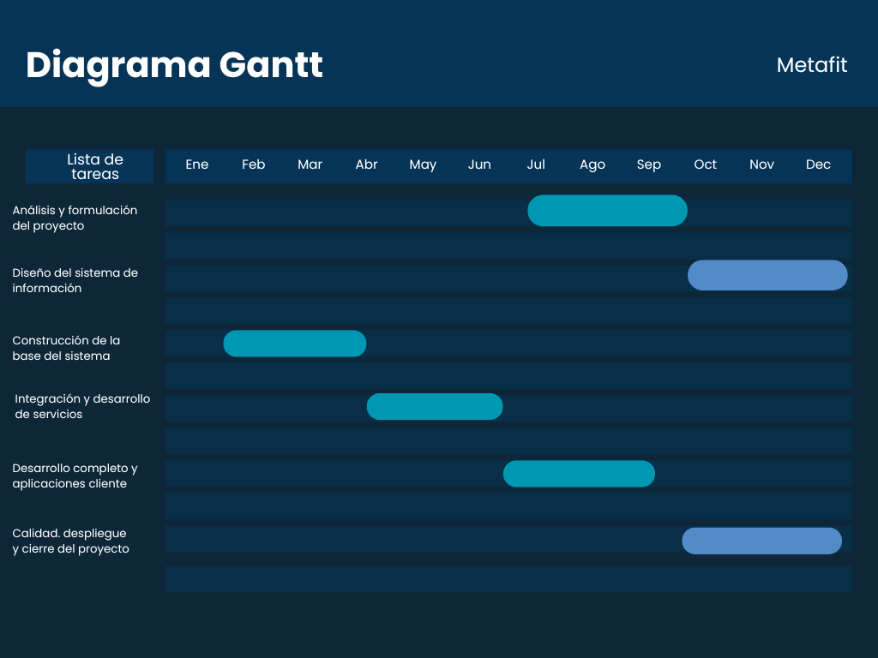
Delimitación

Slide 12
Entregables Proyecto Formativo por Trimestre
Primer Trimestre
Plan de Proyecto
Levantamiento de Información
Diagrama de Procesos
IEEE-830 o Historias de Usuario
Diagrama Casos de Uso
Casos de Uso Extendido
Diagrama de Clases
Prototipo No Funcional
Patrón de Diseño
Tercer Trimestre
Planeación de Pruebas
Ejecución de Pruebas
Quinto Trimestre
Manual de Usuario
Sistema de Información Web – Servidor Externo
Segundo Trimestre
Modelo Entidad Relación
Modelo Relacional
Diccionario de Datos
Script de la BBDD
Sentencias DDL
Consultas DML
Automatización de la BBDD
Sistema de Información Web – Servidor Local
Cuarto Trimestre
Manual de Instalación
Configuración del Servidor de Aplicaciones
Configuración del Servidor de BBDD

